Slide 1

概率论与数理统计
徐向红

Slide 2
概率论与数理统计
概率论与数理统计是研究随机现象的一门数学学科，主要目的是给出随机现象所隐藏的统计规律性。
前 言
概率论是理论基础，主要介绍各种随机现象的特征、性质；
数理统计是应用，利用概率论的知识来判断日常生活中的随机现象，并进行进一步的数据分析与统计推断。

Slide 3
1
随机事件与概率

Slide 4
随机事件与概率
随机现象
事件间关系
与运算
随机试验
样本空间
随机事件
频率
全概率公式
条件概率
统计定义
概 率
贝叶斯公式
乘法公式
概率
公理化定义
古典概型
几何概型
事件的独立性
伯努利概型

Slide 5
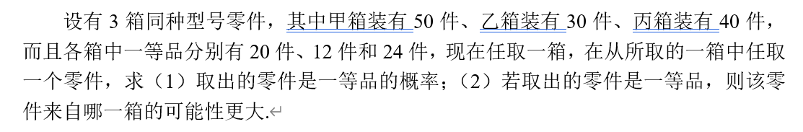


Slide 6
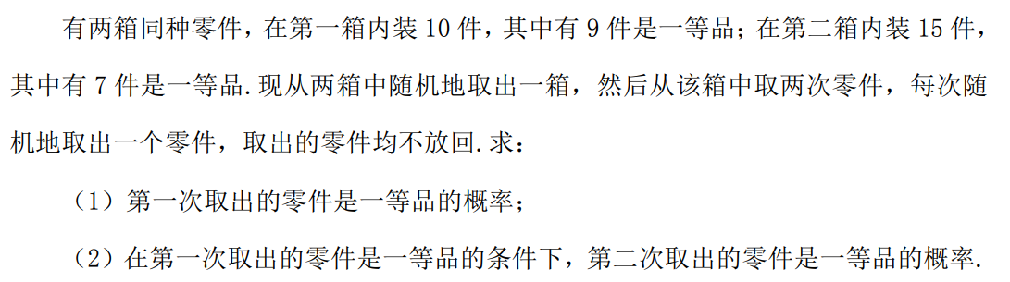

Slide 7
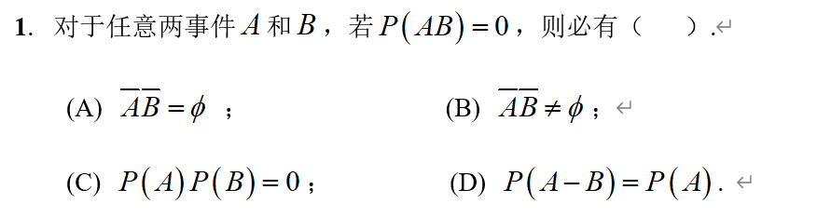

Slide 8


Slide 9
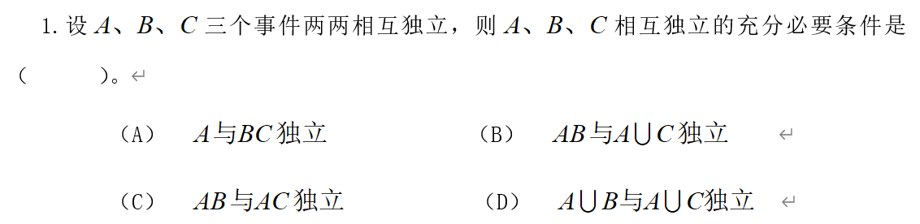
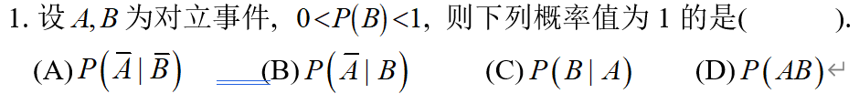
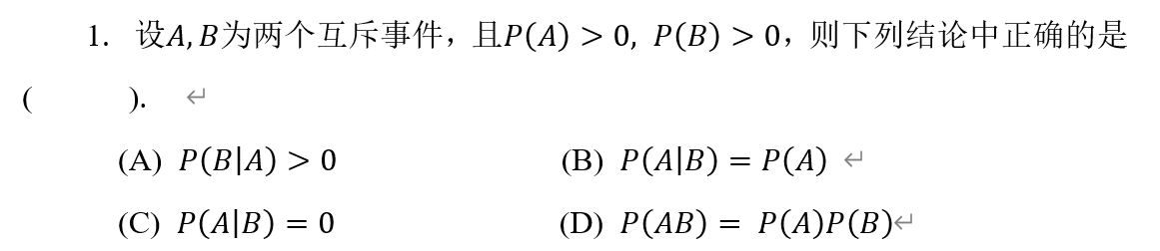


Slide 10
2
随机变量及分布

Slide 11
随机变量及分布
取值
随机变量定义
随机变量的分布
概率
分布函数
分布律或概率密度
两点分布
二项分布
离散型
分布律
非负性
归一性
常用分布
泊松分布
连续型
概率密度
均匀分布
分布函数法
指数分布
函数的分布
正态分布
公式

Slide 12
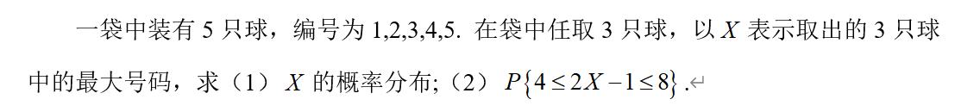

Slide 13
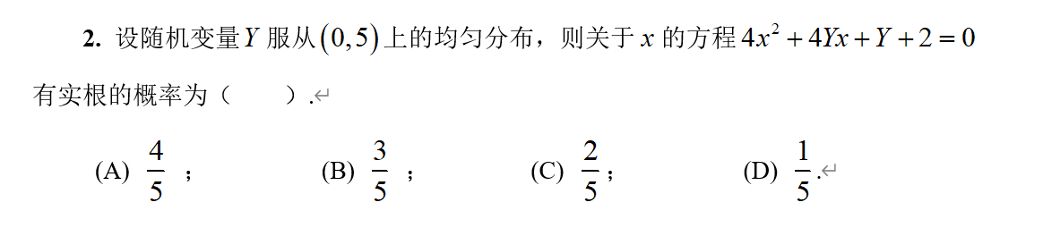
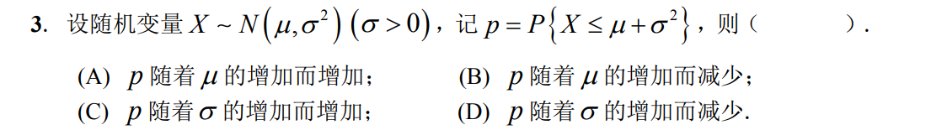

Slide 14
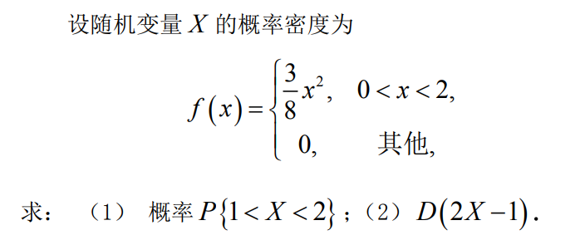

Slide 15
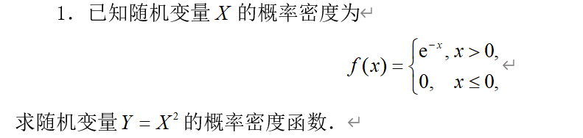

Slide 16
3
二维随机变量及分布

Slide 17
二维随机变量及分布
二维随机变量定义
二维随机变量的分布
常用分布
二维均匀分布
独立
二维正态分布
边缘分布
联合分布
联合分布
二维离散
函数的分布
条件分布
二维连续
和的分布
最值函数分布
离散型
连续型

Slide 18
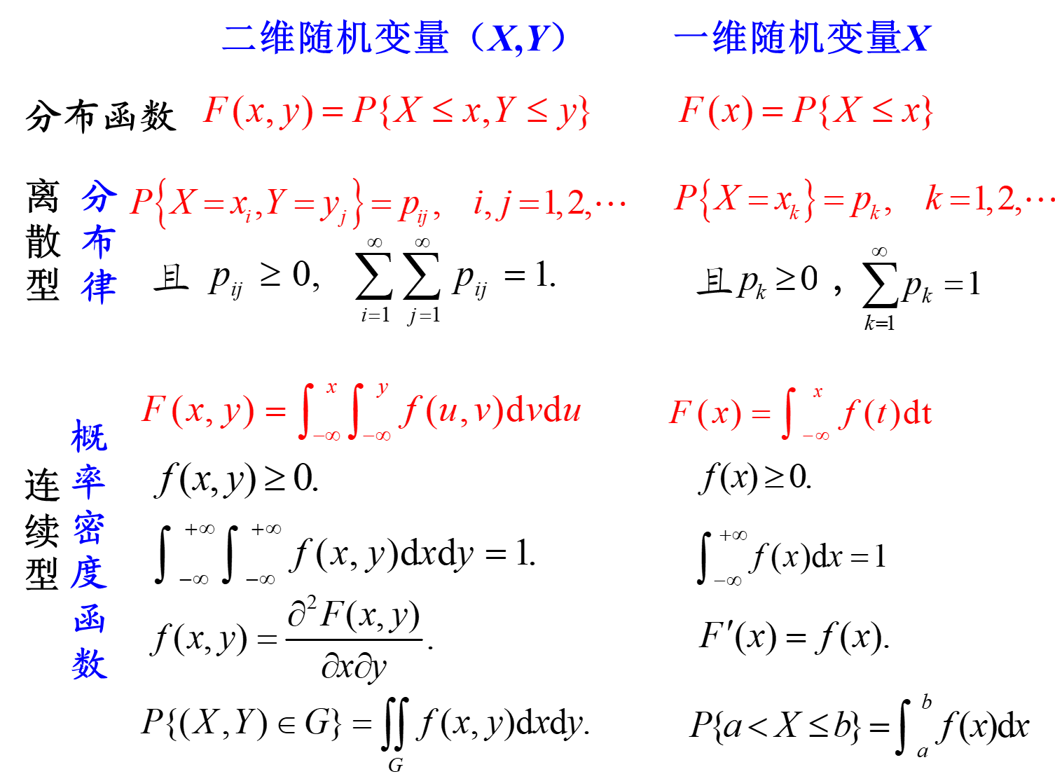

Slide 19
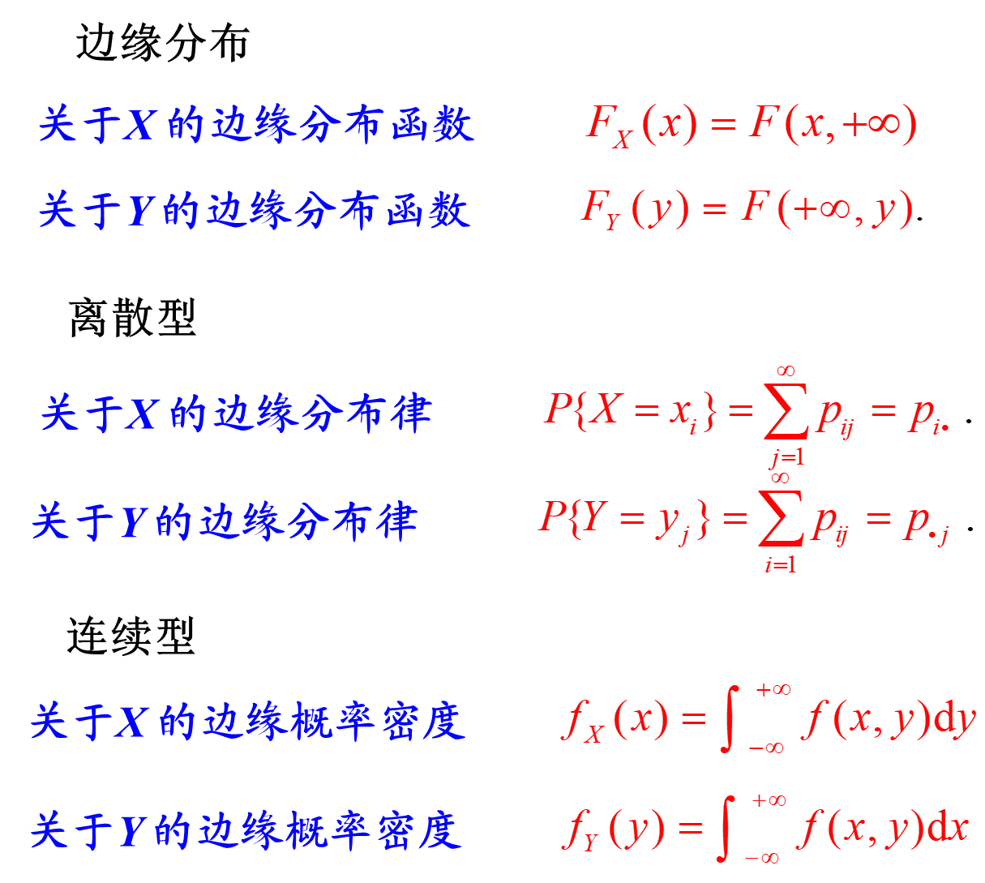

Slide 20
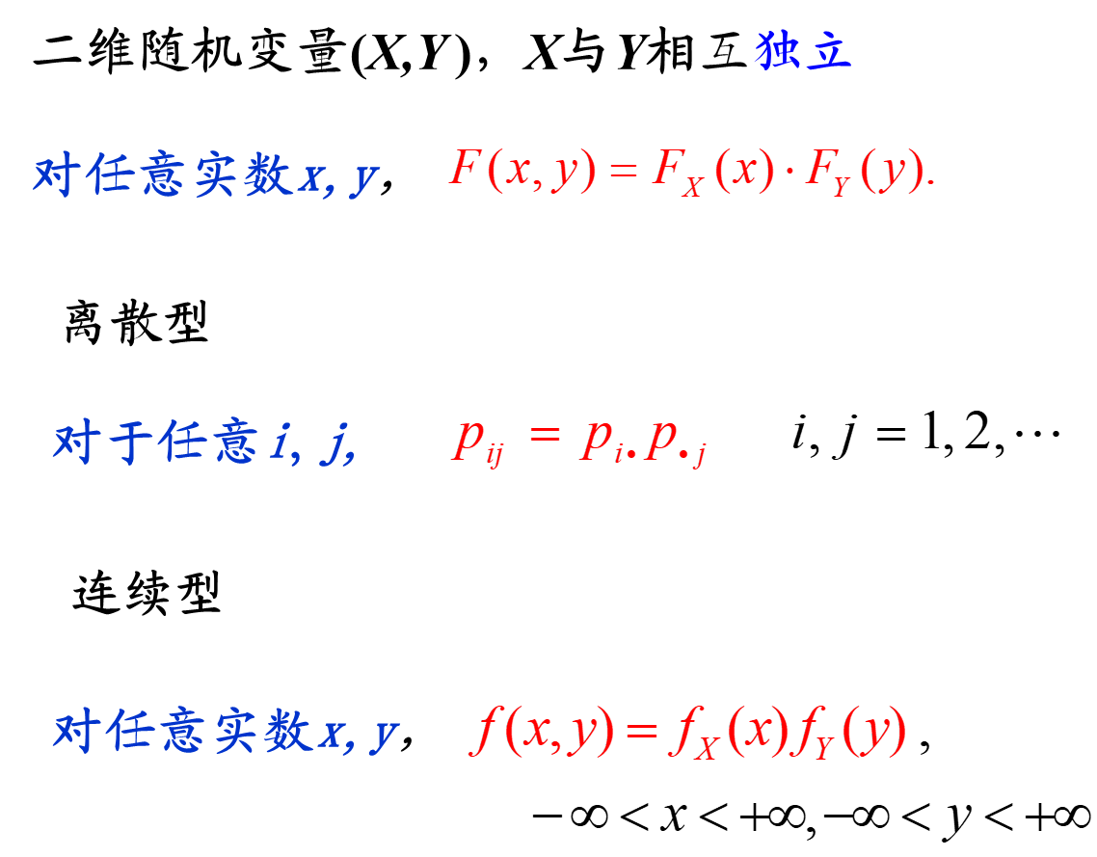

Slide 21
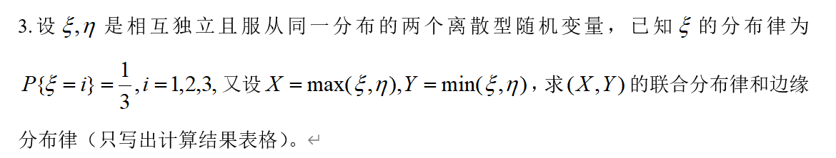

Slide 22
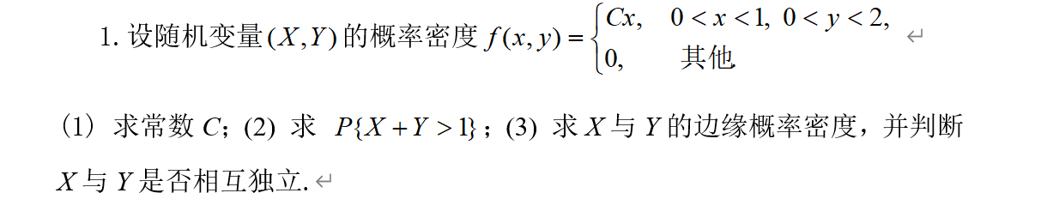

Slide 23
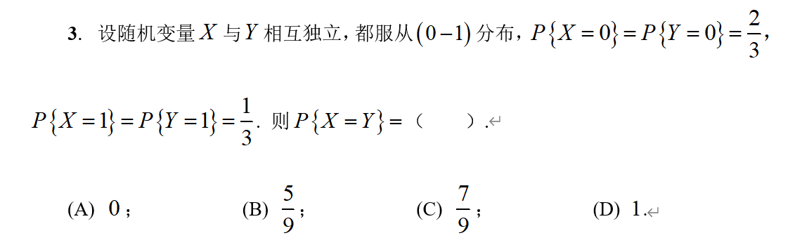
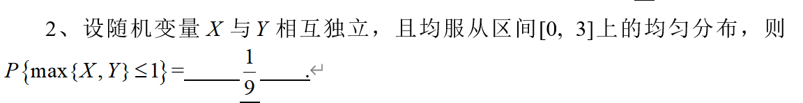

Slide 24
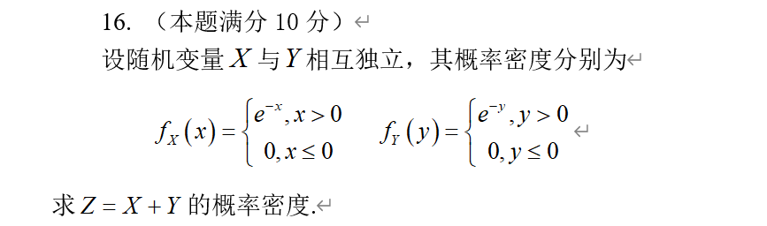

Slide 25
4
随机变量数字特征

Slide 26
随机变量的数字特征
数学期望
方差
协方差
相关系数
矩
一维随机变量
二维随机变量
存在性
性质
计算
常见分布的期望和方差
独立和不相关的关系

Slide 27
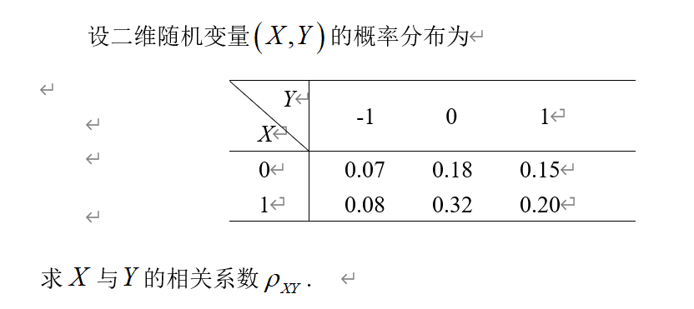

Slide 28
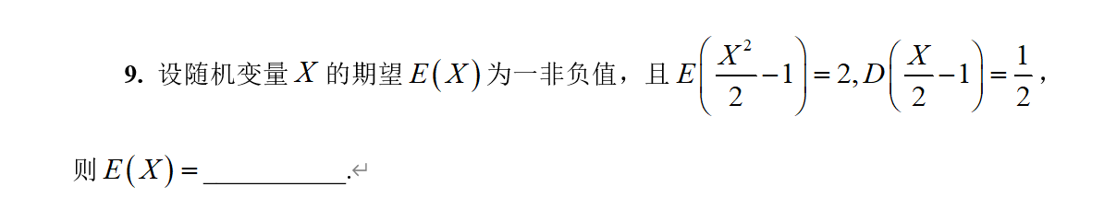
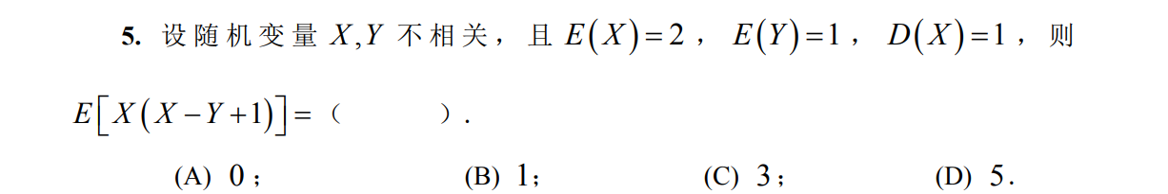

Slide 29
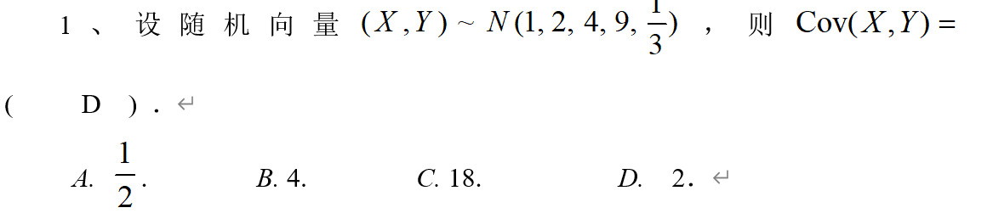
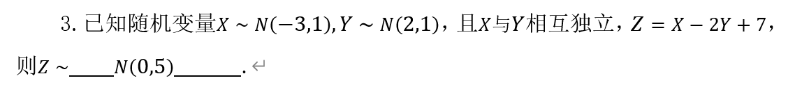

Slide 30
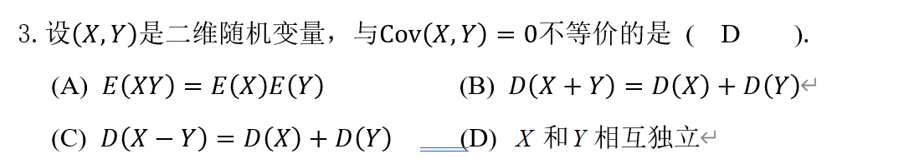

Slide 31
5
大数定律与中心极限定理

Slide 32
大数定律与中心极限定理
切比雪夫不等式
依概率收敛
大数定律
三个大数定律
算术平均值的趋势
依分布收敛
中心极限定理
三个中心极限定理
和的极限分布

Slide 34
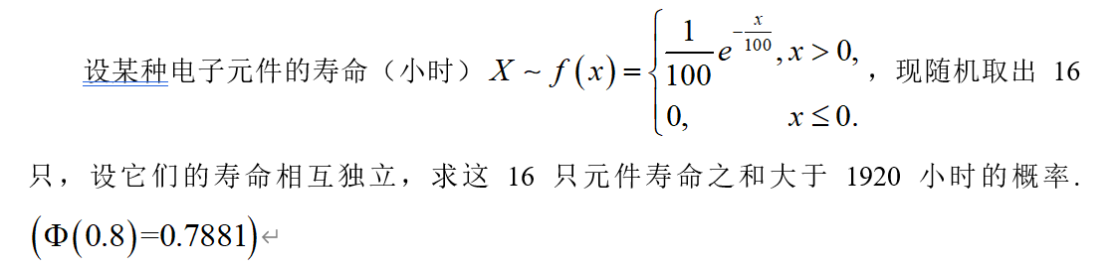

Slide 35
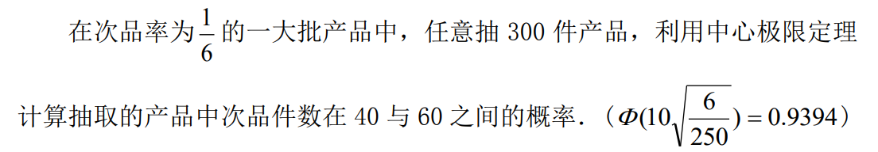

Slide 36
6
样本及样本函数的分布

Slide 37



样本及样本函数的分布
总体与样本
统计推断的基本思想
样本均值
正态总体样本均值的分布
常用统计量
样本方差
样本矩
样本矩依概率收敛于总体矩
定义
$χ^{2}$分布
性质
三大统计分布
$t$分布
上分位点
$F$分布
定理

Slide 38
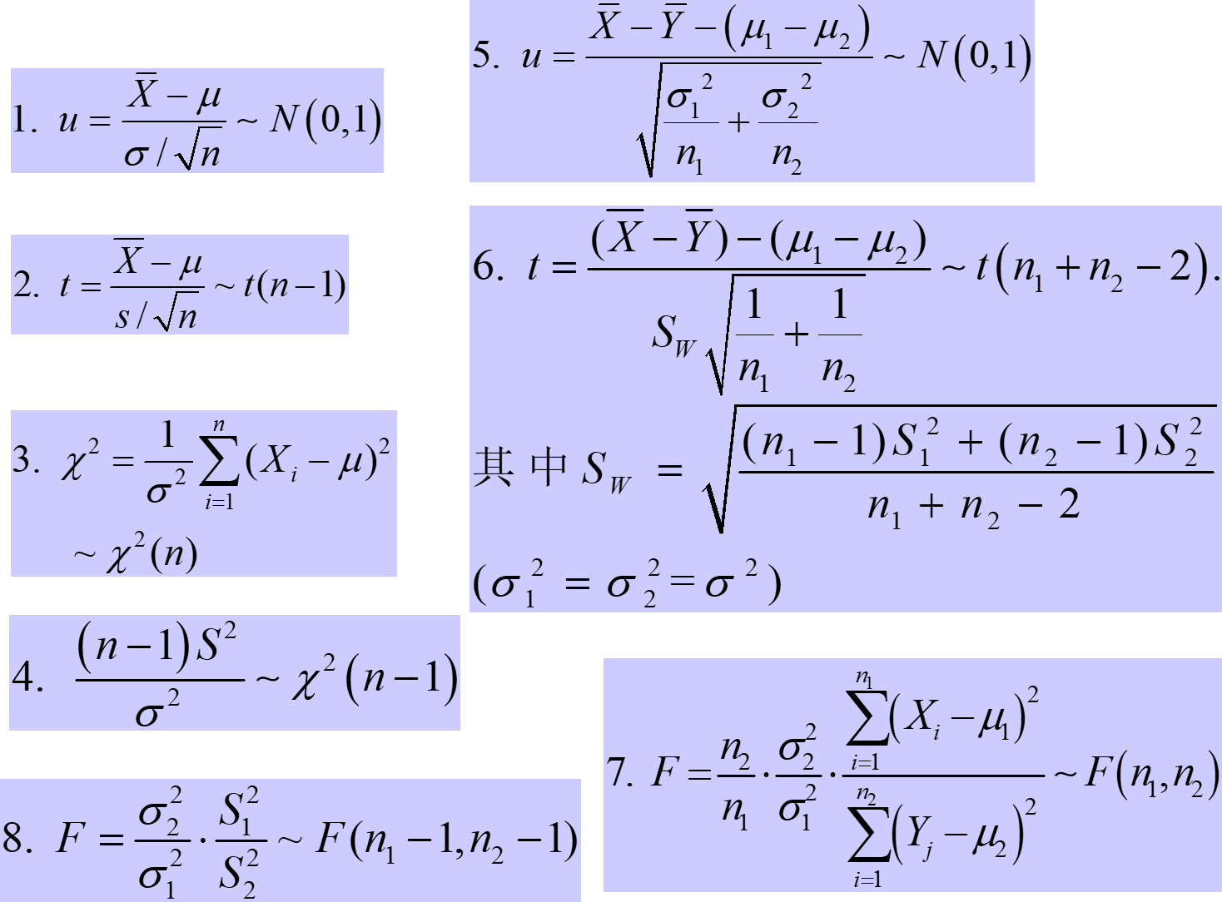

Slide 39
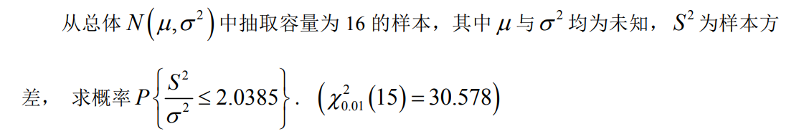

Slide 40
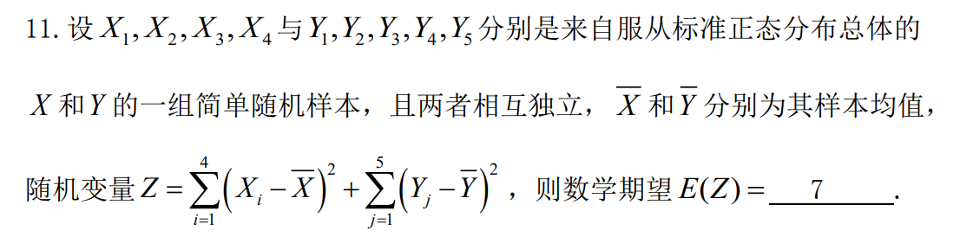

Slide 41
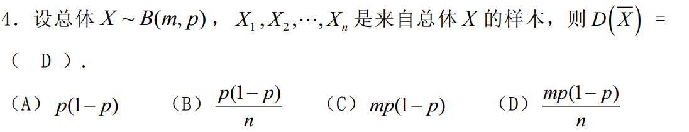

Slide 42
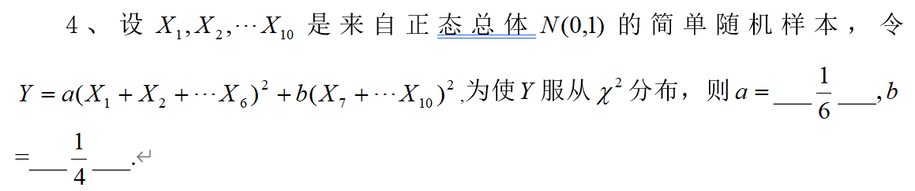

Slide 43
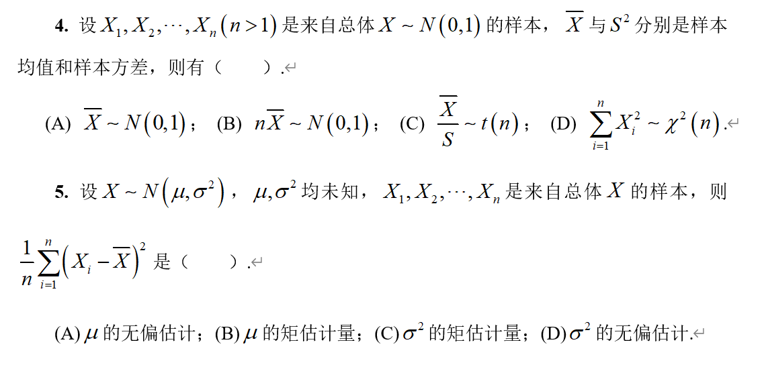

Slide 44


Slide 45
7
参数估计

Slide 46
参数估计
矩估计
无偏性
点估计
有效性
最大似然估计
一致性
参数估计
区间估计
正态总体参数的区间估计

Slide 47
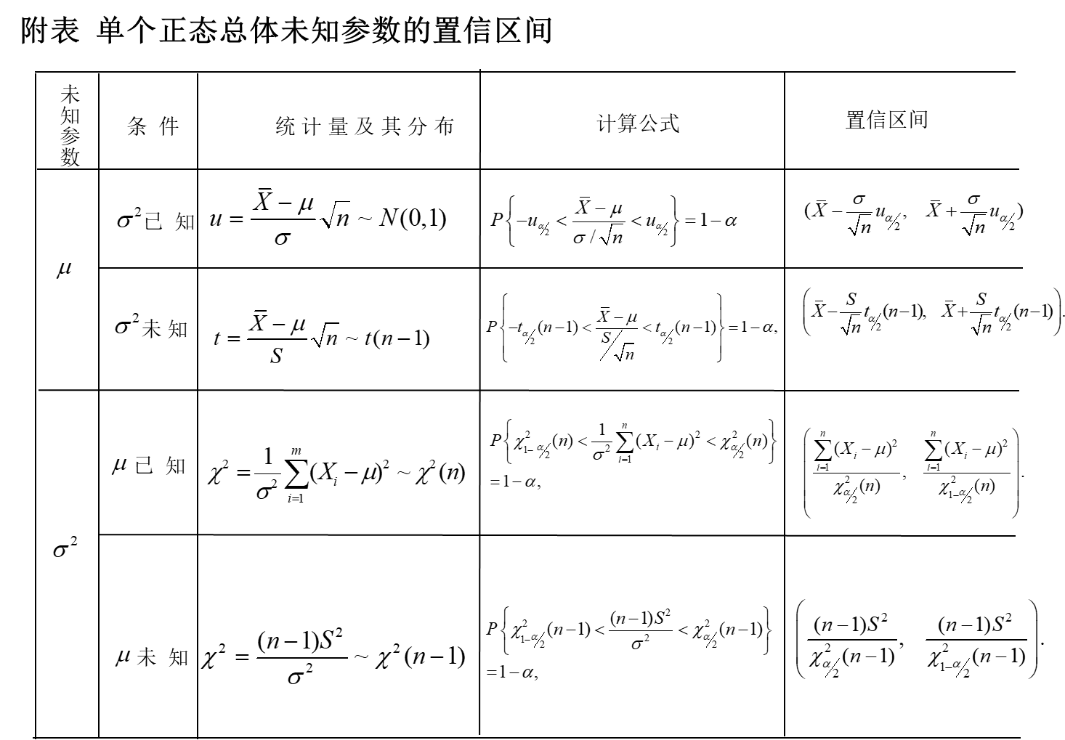

Slide 48
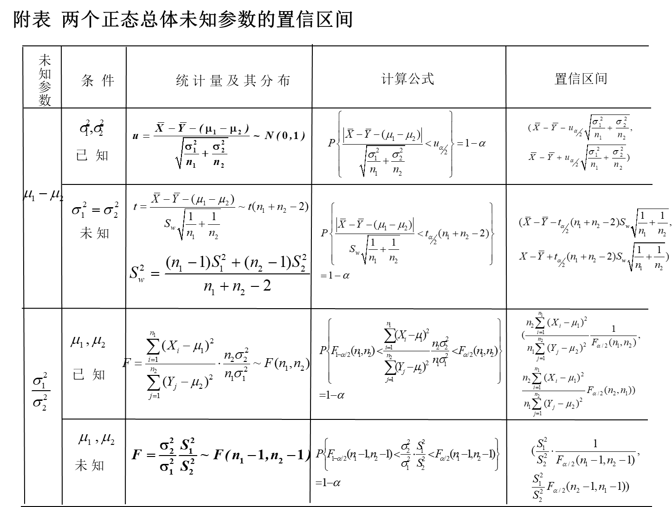

Slide 49
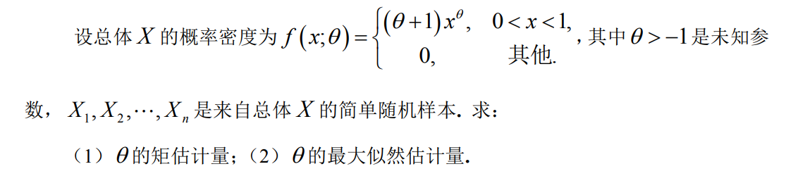

Slide 50
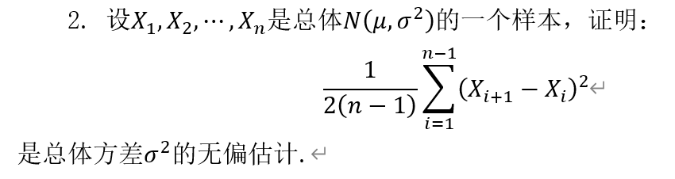

Slide 51
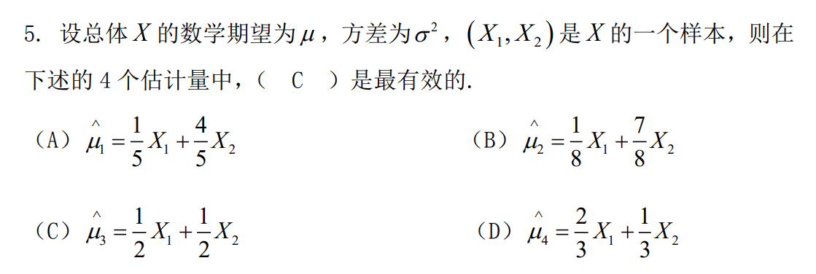

Slide 52
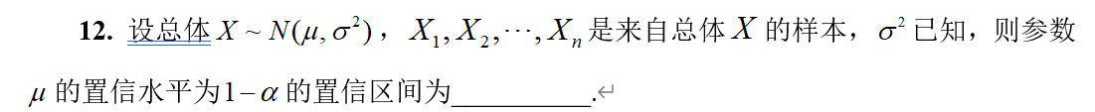


Slide 53
8
假设检验

Slide 54




假设检验
假设检验基本思想
假设检验基本概念
假设检验基本步骤
假设
方差已知
U检验
关于均值
检验统计量
方差未知
t检验
单正态总体
拒绝域
均值已知
$χ^{2}$检验
关于方差
正态总体参数
假设检验
均值未知
$χ^{2}$检验
方差已知
U检验
关于均值差
方差未知
t检验
双正态总体
均值已知
$F$检验
关于方差比
均值未知
$F$检验

Slide 55
